Slide 1

Validisme
Xan Koster en Jopie Louwe Kooijmans
20 november 2025

Slide 2
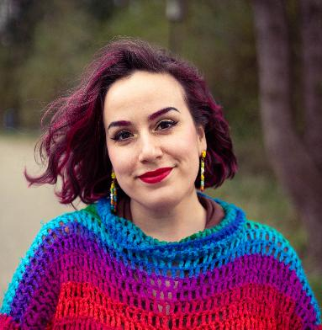
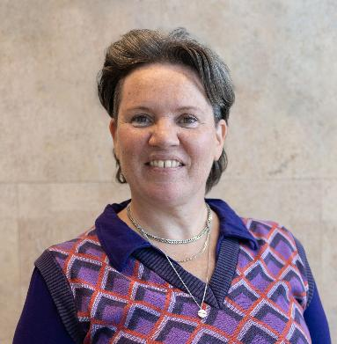
Even voorstellen
Jopie Louwe Kooijmans
Xan Koster

Slide 3
Wat gaan we bespreken
Wat is handicap?
Wat is validisme?
Welke soorten validisme zijn er?
Wat helpt tegen validisme?
Vragen

Slide 4
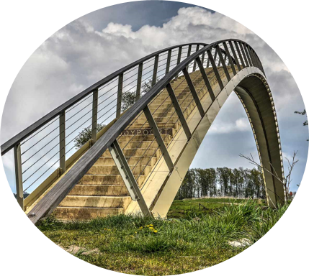
Wat is handicap?
Handicap vloeit voort uit de wisselwerking tussen personen met functiebeperkingen en sociale en fysieke drempels die hen belet ten volle, effectief en op voet van gelijkheid met anderen te participeren in de samenleving.
Notes:
Xan

Slide 5
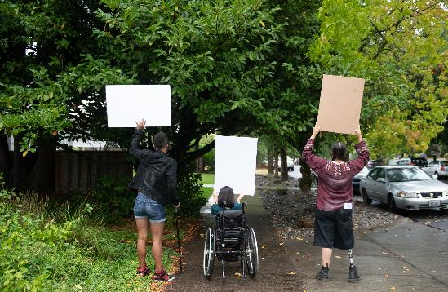
Wat is validisme?
Bedacht door Yvette den Brok-Rouwendal
Discriminatie van mensen met een beperking
Gebaseerd op ‘invalide’ ‘minder valide’
Gaat over waarde die men toekent aan lichamen en geesten
Vertaling van ‘ableism’.
Notes:
Xan

Slide 6
Validisme
Validisme heeft raakvlakken met o.a.:
Racisme
Kapitalisme
Seksisme
Eugenetica
Notes:
Jopie
We geven het aparte namen, maar eigenlijk zijn racisme, seksisme, en validisme allemaal onderdeel van hetzelfde systeem. Ze overlappen elkaar niet alleen, maar zijn ook van invloed op elkaar, versterken elkaar en er is niet altijd een duidelijke scheidingslijn. Als voorbeeld heb ik hier vier andere systemen neergezet die vaak samengaan met validisme: racisme, seksisme, kapitalisme en eugenetica.
Voorbeeld racisme: Zwarte mensen worden vaak weggezet als minder intelligent en minder mens, ook als ze geen beperking hebben. Dat is niet alleen racistisch, maar ook validistisch. Ook zijn Zwarte mensen door racisme vaker chronisch ziek of gehandicapt en vaker slachtoffer van geweld, waardoor ze vaker validisme ervaren: hun onderdrukking maakt hen letterlijk gehandicapt.
Voorbeeld kapitalisme: Kapitalisme is bij uitstek een voorbeeld van hoe we waarde hechten aan productiviteit. Hoe meer je kan werken en hoe meer je verdient, hoe waardevoller je wordt gezien. Dit denken zorgt ervoor dat gehandicapte mensen structureel als minderwaardig worden gezien. Als gevolg hiervan leven gehandicapte mensen vaker in armoede en isolatie, worden ze minder serieus genomen en zijn ze minder zichtbaar.
Voorbeeld seksisme: Het is algemeen bekend dat er minder medisch onderzoek wordt gedaan naar vrouwen. Ziektes en beperkingen waar vooral vrouwen mee te maken hebben zijn vaak weinig onderzocht en worden slecht erkend. Dit zorgt ervoor dat vrouwen vaker chronisch ziek zijn en dat hun klachten minder vaak serieus genomen worden. Maar ook: als je transgender bent en autistisch, kan bijvoorbeeld je autisme ervoor zorgen dat je afgewezen wordt voor transzorg.
Voorbeeld eugenetica: Eugenetica is het idee dat sommige eigenschappen beter zijn dan andere en dat je de "kwaliteit" van mensen kunt verbeteren door te bepalen wie er mag leven en wie er kinderen mogen krijgen. Bijvoorbeeld door het gedwongen steriliseren van mensen met ongewenste eigenschappen, wat vaak neerkomt op handicaps of chronische ziekten. Een goed voorbeeld hiervan is hoe men in Nazi Duitsland omging met gehandicapte mensen. Maar ook vandaag de dag komt eugenetica voor. In sommige landen worden bijvoorbeeld bijna geen kinderen met het syndroom van Down meer geboren sinds de NIPT test is ontwikkeld om het in de baarmoeder aan te tonen. Ook komt het nog regelmatig voor dat mensen met een beperking gedwongen anticonceptie krijgen of worden gesteriliseerd.

Slide 7
Vier soorten validisme
Cultureel validisme
Institutioneel validisme
Interactioneel validisme
Geïnternaliseerd validisme
Notes:
Jopie
Yvette den Brok-Rouwendal onderscheidt vier soorten validisme, gebaseerd op het antiracismewerk van Philomena Essed.
Cultureel validisme, institutioneel validisme, interactioneel validisme en geïnternaliseerd validisme.
Validisme komt overal voor in onze samenleving en je kan daar eindeloos over doorpraten, maar om de tijd in de gaten te houden behandelen we in het webinar deze vier.

Slide 8

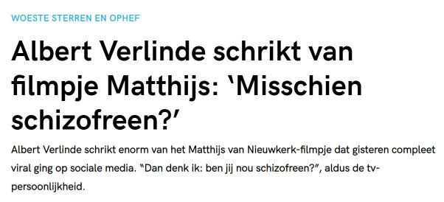
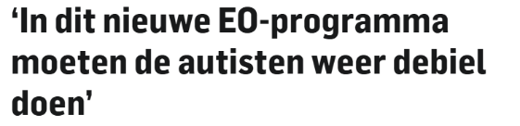
Cultureel validisme
Hoe de samenleving je behandelt
Notes:
Xan

Slide 9
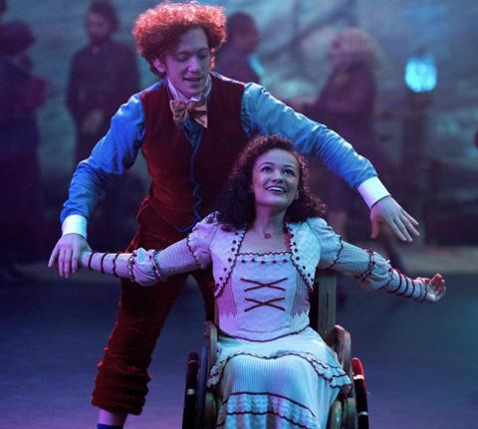
Wat helpt?
Realistische representatie
Gehandicapte acteurs gebruiken
Diverse representatie
Notes:
Realistisch, niet overdreven zielig of inspirationeel: de persoon met beperking is een gelaagd en multidimensionaal persoon
Laat mensen met handicap spelen door gehandicapte acteurs
Diversiteit: niet alleen witte mannen

Slide 10
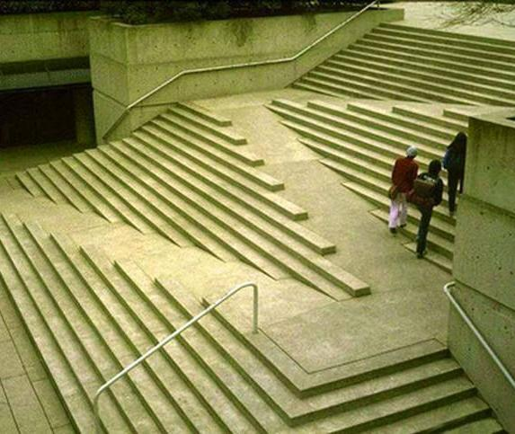
Institutioneel validisme
Vastgelegd in regels en beleid
Ontoegankelijkheid
Wetgeving
Openbare ruimte
Onderwijs, werk, zorg
Notes:
Jopie

Slide 11
Institutioneel validisme
Een kwart van de mensen met een beperking leeft in armoede​
36% van de mensen met een fysieke beperking heeft een betaalde baan​
22% van de mensen met psychosociale problemen heeft een baan​
45% van autistische mensen heeft een baan​
21% van de mensen met een verstandelijke beperking heeft een baan​
72% van alle volwassenen in Nederland heeft een baan​
64% van de werkgevers in Nederland wil geen neurodivergente mensen aannemen.

Slide 12
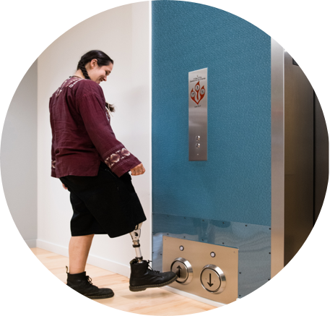
Wat helpt?
Betrek ons bij het maken van wetgeving
Vraag advies aan experts
Laat ervaringsdeskundigen toetsen
Breng wetgeving in lijn met het VN-verdrag Handicap
Werk vanuit sociaal model
Volg aanbevelingen VN-comité op
Notes:
Betrek gehandicapte mensen vanaf het begin bij het maken van wetgeving en beleid: geef ze een plek aan tafel
Laat ervaringsdeskundigen en professionals (PBT Consult voor advies) gebouwen en de openbare ruimte toetsen op toegankelijkheid. Bouwregels gaan niet ver genoeg.
Wetgeving in lijn brengen met VN-verdrag Handicap
Werk vanuit het sociaal model
Aanbevelingen VN-comité opvolgen

Slide 13
Interactioneel validisme
In de dagelijkse omgang
‘Kinderlijk’ aanspreken
Micro-agressies en scheldwoorden
Validistische taal
Iemands beperking ontkennen
Geweld
Behandelen als uitzondering
Notes:
Xan

Slide 14
Wat helpt?
Let op je taalgebruik
Bewustwording
Meer contact met mensen met een handicap = minder vooroordelen
Notes:
Xan
Let op je taalgebruik
Meer contact met mensen met een beperking = minder vooroordelen

Slide 15
Geïnternaliseerd validisme
Je gelooft zelf de vooroordelen over jezelf en/of gehandicapte mensen als groep
Dat je minder waard bent
Dat je lui bent of niet genoeg je best doet
Dat je minder recht op iets hebt
Dat je minder kunt
Je ontkent je eigen beperking
Eufemismen
Notes:
Jopie

Slide 16
Wat helpt tegen validisme?
VN-verdrag Handicap naleven
Positief contact met gehandicapte mensen
Bewustwording
Breng discriminatie in kaart
Wetten tegen discriminatie
Goede representatie in de media
Verbeter toegankelijkheid
Notes:
Wat kan ik zelf doen? Validisme is niet probleem van mensen met handicap, het is dus de verantwoordelijkheid van nietgehandicapte mensen om het systeem te ontmantelen

Slide 17
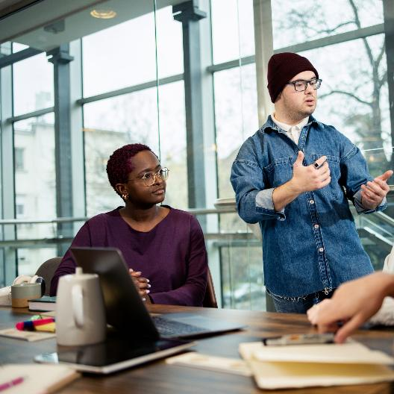
Nog vragen?
j.louwekooijmans@iederin.nl
x.koster@iederin.nl

